Slide 1
Профилактика оптической дисграфии у детей дошкольного возраста через дидактические игры
Веселова Светлана Михайловна
учитель-логопед

Slide 2
Актуальность темы:
Оптическая дисграфия - связана с недоразвитием зрительного гнозиса,
анализа и синтеза, пространственных представлений и проявляется в
заменах и искажениях букв на письме. Заменяются графически сходные
рукописные буквы; зеркальное написание букв; пропуски элементов;
лишние и неправильно расположенные элементы

Slide 3
Предложенные упражнения и игры способствуют развитию зрительного гнозиса, формированию пространственных представлений. Одной из приоритетных задач учителей-логопедов и педагогов является своевременное выявление, профилактика и коррекция оптической дисграфии, что не позволит допустить перехода ошибок в начальное звено школы.

Slide 4
Направления работы при устранении оптической дисграфии:
Развитие зрительного восприятия и узнавания (зрительного гнозиса)
Развитие пространственных представлений
Развитие буквенного гнозиса

Slide 5
Задания для развития зрительного гнозиса

Slide 6
«Назвать предметы по их контурам»

Slide 7
«Найди тени животных и игрушек»

Slide 8
«Назвать недорисованные предметы»

Slide 9
«Выделить предметные изображения, наложенные друг на друга»

Slide 10
«Дорисуй фигуры»

Slide 11
Рассмотри предметы и назови их форму
Соедини сходные по форме предметы линиями одного цвета

Slide 12
«Рисование по точкам без отрыва карандаша от бумаги»
Соедини предметы верхнего и нижнего ряда непрерывными линиями сверху вниз

Slide 13
«Формирование пространственных представлений»

Slide 14
Ориентирование в схеме собственного тела: понятия «правая сторона», «левая сторона», «верх», «низ».

Slide 15
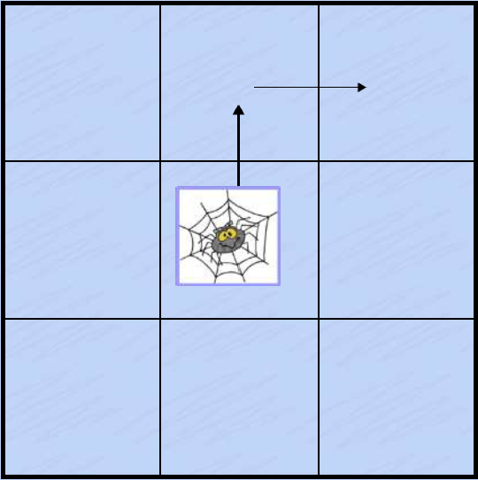
Ориентирование в окружающем пространстве: понятия о направлении - вперед, назад, налево, направо, вверх, вниз
Игра «паучок»
В центре сетки
находится паучок, его
можно перемещать
только на одну клетку
в пределах поля.
Для усложнения игры
нужно мысленно
представлять
перемещение паучка,
глядя на таблицу.

Slide 16
«Развитие зрительно-моторной координации»

Slide 17
Графические диктанты и пальчиковые игры
пальчиковые игры
по развитию у детей ручной моторики и
подготовке руки к письму, так как
подобные упражнения помогают
развивать у детей внимательность,
зрительную память, зрительно –
пространственные ориентировки.

Slide 18
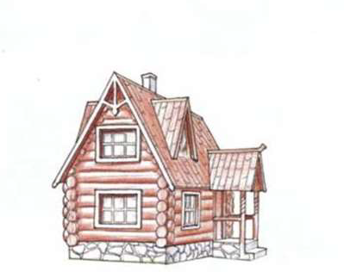
Дополнение рисунка
Дается задание дополнить рисунок. Например: нарисовать
справа вверху солнце, слева – от домика забор, справа от
домика дерево, слева впереди нарисовать цветы, а справа
впереди лужу и т.д.

Slide 19
Задания для развития буквенного гнозиса

Slide 20
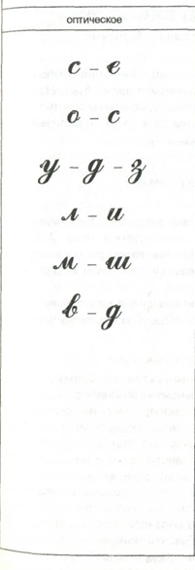
Все буквы русского алфавита состоят из набора одних и тех же элементов («палочки», «овалы») и нескольких «специфических» элементов.
Одинаковые элементы, по-разному комбинируясь в пространстве, образуют различные буквенные знаки. Если ребѐнок не улавливает тонких различий между буквами, то это непременно приведѐт к трудностям усвоения начертания букв и к неправильному изображению их на письме.

Slide 21
Обвести пальчиком букву
(! Обращайте внимание на направление стрелок!)
Спросите ребѐнка, какую букву он обвѐл пальчиком, из скольки частей
(или элементов) состоит буква, в какую сторону «смотрит» (вправо, влево,
прямо). Пример ответа ребѐнка: Буква «А»
состоит из трѐх частей, «смотрит» прямо на нас.
Прочитайте стихотворение о букве (если малыш желает, то можно выучить
его наизусть)

Slide 22
Изобразите букву с помощью пальцев рук
Проверьте правильность построения буквы по образцу. Ребѐнок должен
строить букву перед собой. (Познакомьте ребѐнка правилами зеркала:
Для того чтобы показать построенную букву другому человеку
необходимо отвести еѐ вправо, если элементы буквы направлены влево
(или направленность отсутствует). Если элементы буквы направлены
вправо, нужно отвести еѐ влево. Букву развернуть на 90 градусов).
Предложите ребѐнку построить свой вариант буквы.

Slide 23
Посмотри на картинки: на что похожа буква?
Прочитайте ребѐнку шуточное стихотворение, выучите его.
Постарайся придумать, на что ещѐ похожа буква.
Два крокодила - муж с женой
Танцуют танго под луной.

Slide 24
Безусловно полезным для запоминания букв является выкладывание их из счётных палочек, карандашей, кубиков, мозаики, пуговиц, горошин, камешков.

Slide 25
Написать букву пальчиком на манке или другой мелкой крупе; Определение буквы, написанной на ладони, в воздухе на спине (пальцем на коже медленно проводится контур буквы), с закрытыми или открытыми глазами.

Slide 26
Спасибо за внимание!

